Slide 1
Reklamné bannery
pop – up reklamy

Slide 2
Reklamné bannery
druh reklamy využívaný na WWW stránkach
obdĺžnikový obrázok alebo animácia
zobrazuje sa na väčšinou na kraji stránky
jedna z najvyužívanejších reklám na internete
najstarší spôsob platenia a bannera na webovej stránke sa určuje počtom impresií – množstvo zobrazení bannerov na stránke
ceny sa uvádzajú pomocou CPT (cost per thousand)

Slide 3
Prvé bannery
prvé bannery, ktoré sa objavili na webových stránkach boli chápané a komercializácia čistých projektov
boli terčom nesúhlasu
rozptyľovali a zhoršovali podmienky užívateľom stránok
veľkosť 468x60 pixelov

Slide 4
Formát bannerov na webe
najčastejšie používané formáty: 468x60 – fullbannner,
250x250, 88x31
120x600, 125x125
veľkosti bannerov však môžu byť ľubovoľné

Slide 5
Pravidlá pre umiestnenie bannera na webe
používanie a umiestnenie banneru na webe je určované a regulované profesijným a odborovým združením, ktoré definuje parametre a prijateľné používanie reklám

Slide 6
Pop – up reklamy
typ reklamy, ktorá sa objaví nad všetkými vizuálnymi elementami a zakryje ich
sú to tzv. „vyskakovacie“ okná, ktoré často otvárajú rôzne webové stránky na zobrazenie reklamy
v súčasnosti sa dajú tieto pop – up reklamy blokovať, Windows Internet Explorer túto funkciu má už v základnej inštalácii

Slide 7
Pop – under
cieľ: skryť otvorené pop – ups
pop – unders sa otvárajú rovnako ako pop – ups, ale väčšinou hneď zmiznú pod pôvodnú otvorenú stránku
typ reklamy v súčasnosti využívaný viac ako pop – up reklamy
užívateľ si ho všimne až po zatvorení stránky, ktorú používal
pop – under chce zmiasť užívateľa, je tu snaha, že sa užívateľ bude snažiť nájsť na tej stránke niečo povedomé (uistiť sa či ju naozaj neotvoril on)

Slide 8
Výhody a nevýhody reklamných bannerov a pop – up reklám na stránkach
propagácia daného predmetu
rýchle informácie o predmete
spôsob zárobku
užívateľ stránky ich nezvrie hneď (pop-up, pop-under)
obmedzovanie užívateľov stránok
banner blindness
propagácia nežiadúcich, nevhodných obsahov či vírusov
komplikované zrušenie (ak to nechcem čítať,..)

Slide 9
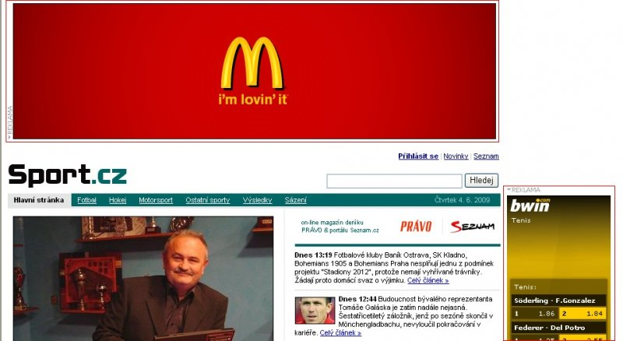
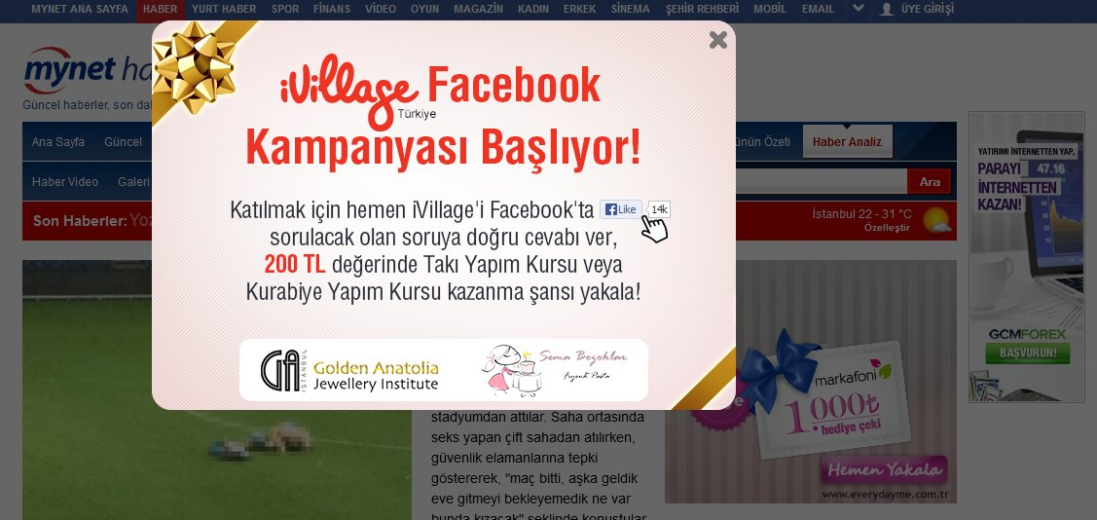
Banner
Pop – up

Slide 10
ZDROJE:
https://cs.wikipedia.org/wiki/Pop-up
https://cs.wikipedia.org/wiki/Banner
http://storage.cleversolutions.cz/attachments/large/ce917b722b5e5856dc5ab2042c25fbed.jpg
http://m1308.hizliresim.com/1d/v/rzjsm.jpg

Slide 11
ĎAKUJEM ZA POZORNOSŤ!
Zuzana Matiová 3.A

